Slide 1
Lecture 17 Basic HTML 5

Slide 2
HTML5 是下一代的 HTML
什么是 HTML5？
  HTML5 将成为 HTML、XHTML 以及 HTML DOM 的新标准。
  HTML 的上一个版本诞生于 1999 年。自从那以后，Web 世界已经经历了巨变。
  HTML5 仍处于完善之中。然而，大部分现代浏览器已经具备了某些 HTML5 支持。

Slide 3
HTML5 是如何起步的？
HTML5 是 W3C 与 WHATWG 合作的结果。
WHATWG 致力于 web 表单和应用程序，而 W3C 专注于 XHTML 2.0。在 2006 年，双方决定进行合作，来创建一个新版本的 HTML。为 HTML5 建立的一些规则：
  新特性应该基于 HTML、CSS、DOM 以及 JavaScript。
  减少对外部插件的需求（比如 Flash）
  更优秀的错误处理
  更多取代脚本的标记
  HTML5 应该独立于设备
  开发进程应对公众透明

Slide 4
新特性
HTML5 中的一些有趣的新特性：
  用于绘画的 canvas 元素
  用于媒介回放的 video 和 audio 元素
  对本地离线存储的更好的支持
  新的特殊内容元素，比如 article、footer、header、nav、section
  新的表单控件，比如 calendar、date、time、email、url、search

Slide 5
HTML 5 视频
直到现在，仍然不存在一项旨在网页上显示视频的标准。
今天，大多数视频是通过插件（比如 Flash）来显示的。然而，并非所有浏览器都拥有同样的插件。
HTML5 规定了一种通过 video 元素来包含视频的标准方法。

Slide 6
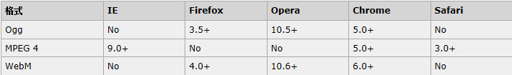
视频格式
当前，video 元素支持三种视频格式：
Ogg = 带有 Theora 视频编码和 Vorbis 音频编码的 Ogg 文件
MPEG4 = 带有 H.264 视频编码和 AAC 音频编码的 MPEG 4 文件
WebM = 带有 VP8 视频编码和 Vorbis 音频编码的 WebM 文件

Slide 7

实例
<video src="movie.ogg" controls="controls">
</video>
<video src="movie.ogg" width="320" height="240" controls="controls">
Your browser does not support the video tag.
</video>

Slide 8
Internet Explorer
Internet Explorer 8 不支持 video 元素。在 IE 9 中，将提供对使用 MPEG4 的 video 元素的支持。

Slide 9
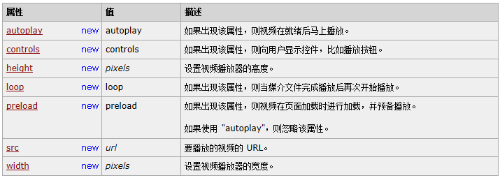
<video> 标签的属性

Slide 10
HTML5 <video> - 使用 DOM 进行控制
HTML5 <video> 元素同样拥有方法、属性和事件。
其中的方法用于播放、暂停以及加载等。其中的属性（比如时长、音量等）可以被读取或设置。其中的 DOM 事件能够通知您，比方说，<video> 元素开始播放、已暂停，已停止，等等。

Slide 11
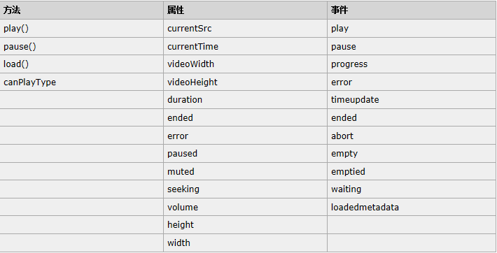
HTML5 <video> - 方法、属性以及事件

Slide 12
HTML 5 音频
Web 上的音频
  直到现在，仍然不存在一项旨在网页上播放音频的标准。
  今天，大多数音频是通过插件（比如 Flash）来播放的。然而，并非所有浏览器都拥有同样的插件。
  HTML5 规定了一种通过 audio 元素来包含音频的标准方法。
  audio 元素能够播放声音文件或者音频流。

Slide 13
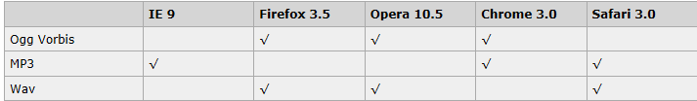
音频格式

Slide 14
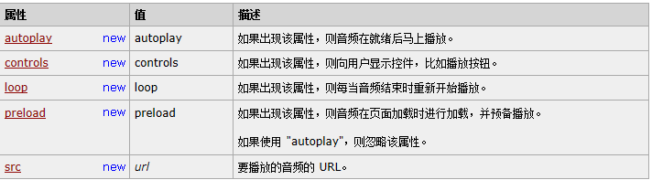
<audio> 标签的属性

Slide 15

Thank you!

